Slide 1
Reporte

Slide 2
Informe laboral
El presente reporte da cuenta de algunas relaciones en los datos correspondientes a distintos empleos en empresas de tecnología.
Salario por título

Slide 3
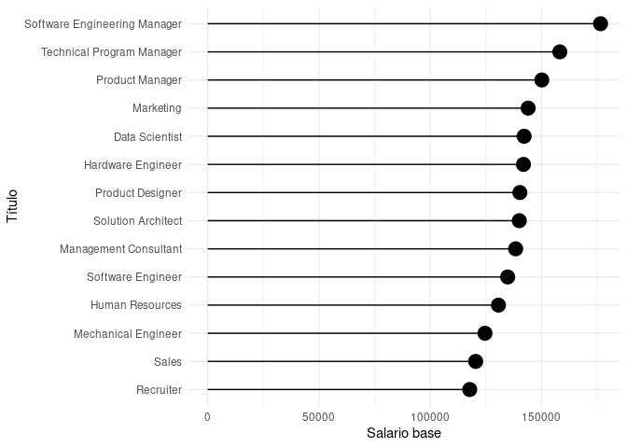

Slide 4
Top empresas en el tiempo

Slide 5
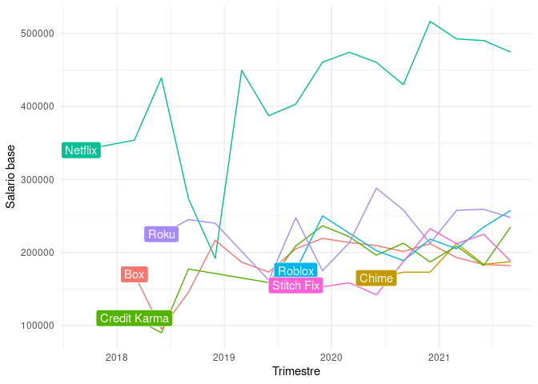

Slide 6
Top empresas comparativo

Slide 7
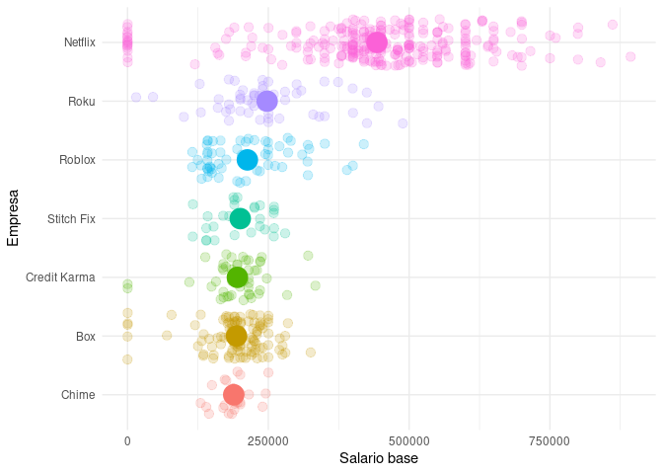

Slide 8
Salario base vs años de experiencia

Slide 9
